Slide 2

Chatbot tư vấn và bán vé máy bay
Lê Xuân Nam
Nguyễn Khoa Nhật Thành
GVHD:
PGS.Lê Thanh Hương, TS.Ngô Văn Linh

Slide 3
Nội dung trình bày
Mô tả bài toán
Kịch bản hoạt động
Kết quả.

Slide 4
Mô tả bài toán
Mục tiêu:
Xây dựng hệ thống chatbot có khả năng:
Tư vấn lộ trình, chuyến bay, giá vé, hãng bay, thời gian bay...
Hỗ trợ tìm kiếm và lọc vé máy bay theo nhu cầu người dùng
Trả lời các câu hỏi thường gặp: Hành lý, hoàn vé, hủy vé, thủ tục sân bay
Thành phần chính:
Langchain: quản lý chuỗi hội thoại.
Streamlit: tạo giao diện cho chatbot.
PhoBERT: convert text sang vecto.
ChromaDB: lưu trữ và quản lý vecto embedding của dữ liệu.
OpenAI để trích xuất thực thể và dự đoán intent.

Slide 5
Kịch bản hoạt động
Chào hỏi
Thu thập thông tin
Dự đoán ý định người dùng: đặt vé, đổi vé, khác (hỏi về hành lý mang theo, ...)
Các thực thể: điểm khởi hành, điểm đến, thời gian, hãng bay, loại vé (giá vé)
Phản hồi thông tin

Slide 6
Kịch bản hoạt động
Sử dụng OpenAI để:
Dự đoán intent:book_flight, ask_ticket_change_policy, ask_tax_policy
Các thực thể: departure_city, destination_city, departure_time, passenger_adult, passenger_child
Xử lý departure_time như: tối nay, hôm nay, ngày mai, ... Để đưa về định dạng datetime
Thực hiện truy vấn để lấy ra các chuyến bay thỏa mãn.

Slide 7
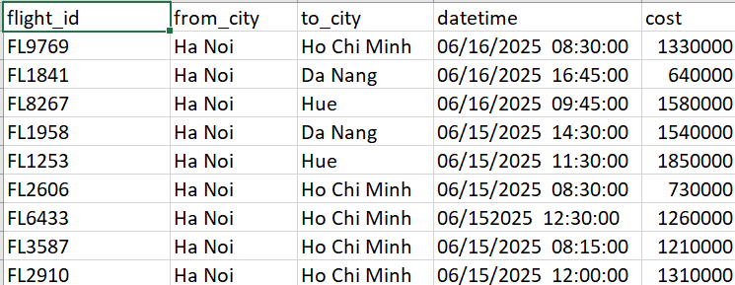
Kịch bản hoạt động
Sử dụng bộ dữ liệu giả lập để thực hiện tìm kiếm

Slide 8
Kịch bản hoạt động
Nếu không phải intent book_flight (ask_ticket_change_policy, ask_tax_policy ) thì chuyển sang truy vấn trong ChromaDB để truy xuất câu trả lời phù hợp

Slide 9
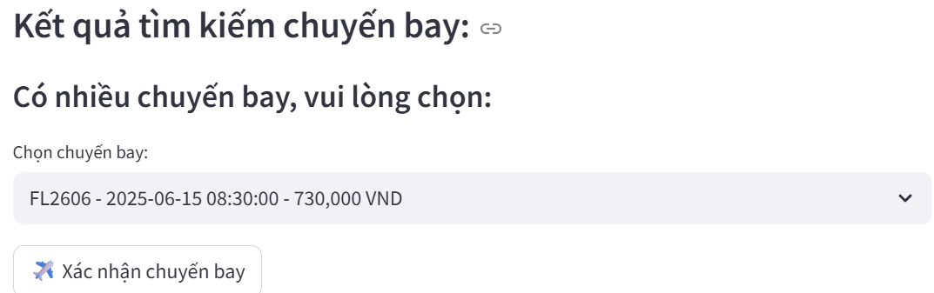
Kết quả

Slide 10
THANK YOU !

